Slide 1
株式会社 銀ビルストアー
（ボンマルシェ）
SDGsの取組について
「超」地域密着スーパーマーケットができること

Slide 2
会社概要
会社名 （株）銀ビルストアー
屋号 ボンマルシェ・プチマルシェ
設立 昭和３１年５月 創業６７年
従業員数 ８５０名
本社 姫路市
事業内容 スーパーマーケットの運営・経営
不動産事業・管理

Slide 3
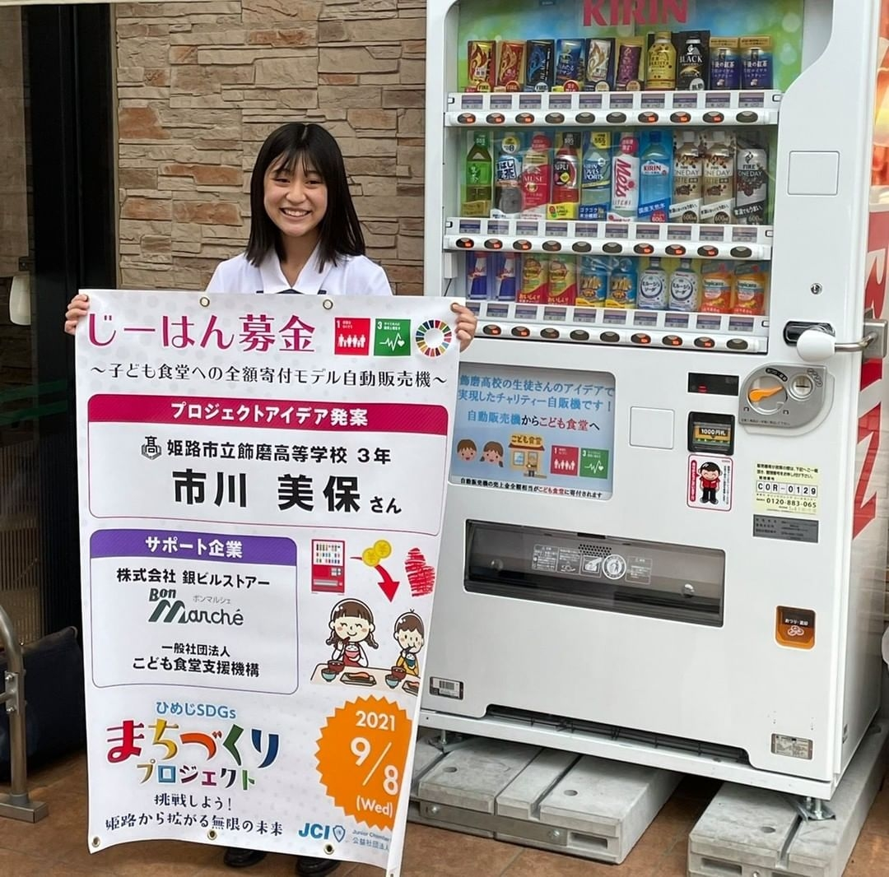
１
SDGsの取組
１
じーはん募金
子ども食堂への全額寄付
モデル自動販売機の設置
高校生が考案したSDGsを
サポート企業として実現化

Slide 4
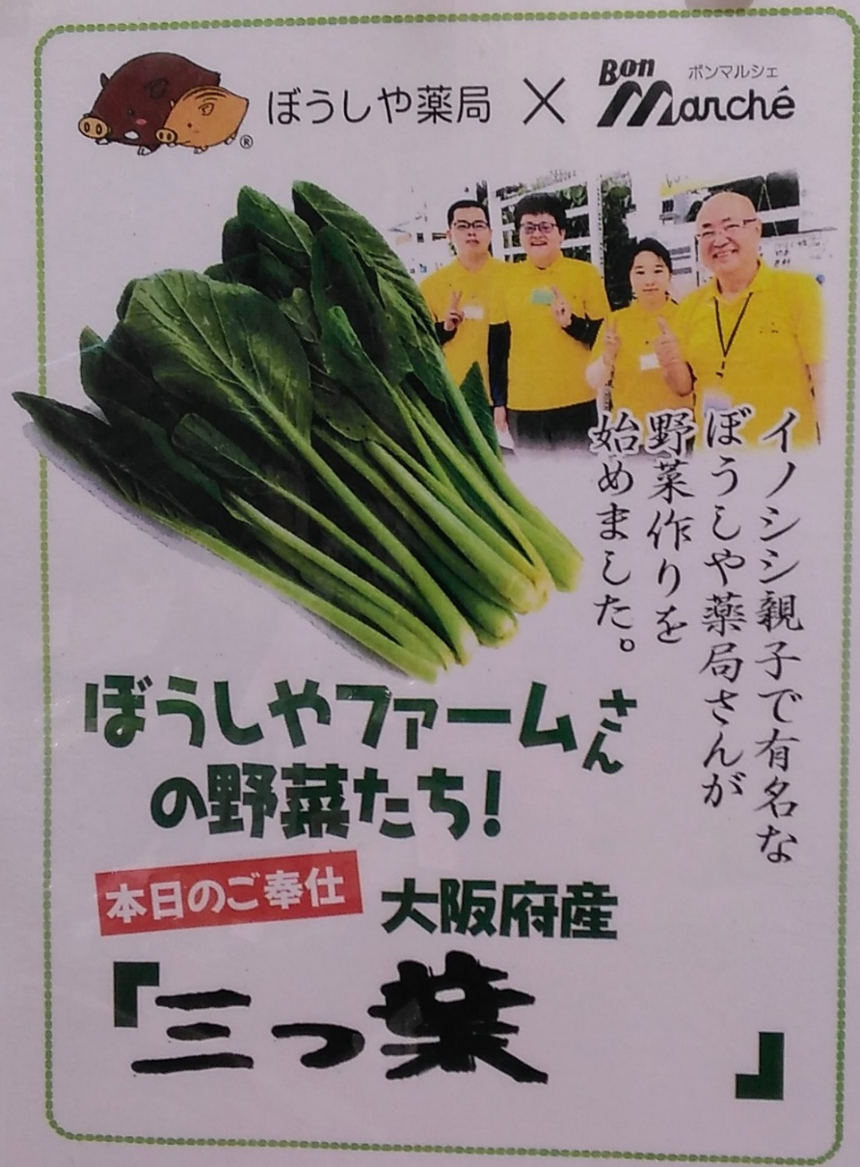
２
SDGsの取組
２
ぼうしや薬局×ボンマルシェ
ぼうしや薬局様で雇用している障がいのある方が丹精込めて作った野菜の販売活動の実施

Slide 5
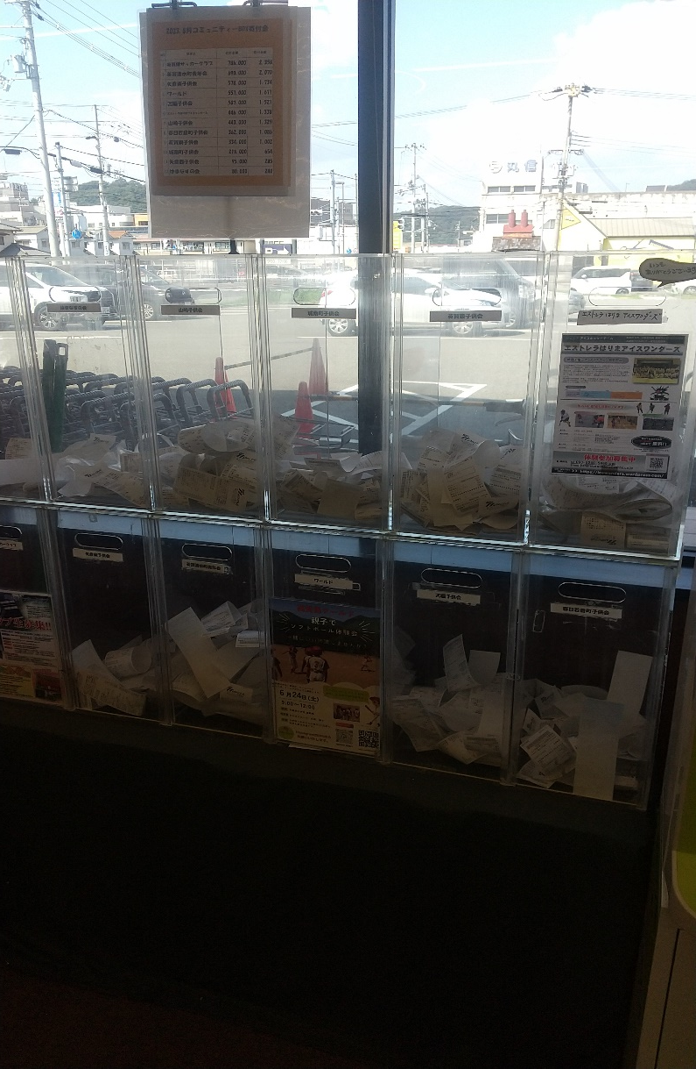
３
SDGsの取組
３
「超」地域密着
コミュニティーBOXの設置
お買い上げレシートの合計金額の一部を、地域の団体活動支援金
として寄付しています

